Slide 1
ALGUNAS IDEAS SOBRE EL PARTIDO EXPRESADAS EN SUS CONGRESOS

Slide 2
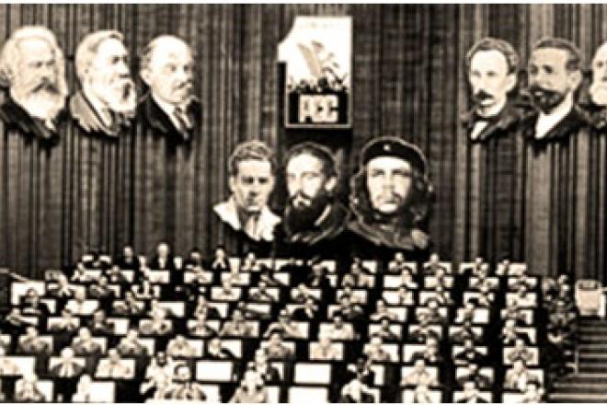
“El Partido lo resume todo. En él se sintetizan los sueños de todos los revolucionarios a lo largo de nuestra historia; en él se concretan las ideas, los principios y la fuerza de la Revolución; en él desaparecen nuestros individualismos y aprendemos a pensar en términos de colectividad; él es nuestro educador, nuestro maestro, nuestro guía y nuestra conciencia vigilante, cuando nosotros mismos no somos capaces de ver nuestros errores, nuestros defectos y nuestras limitaciones; en él nos sumamos todos y entre todos hacemos de cada uno de nosotros un soldado espartano de la más justa de las causas y de todos un gigante invencible [...]

Slide 3
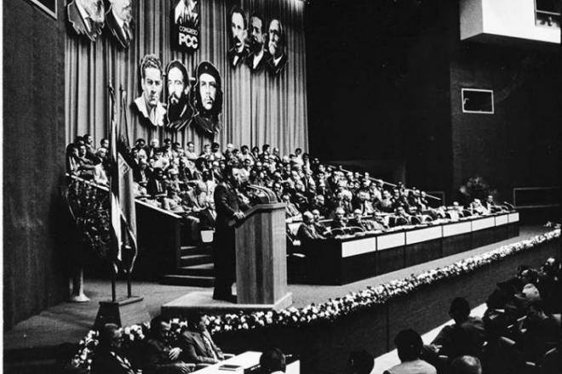
El Partido es «el mejor fruto de la Revolución y garantía por excelencia de su continuidad histórica»
«El Partido está decidido a no retroceder en el camino de la lucha contra lo mal hecho, contra todas las debilidades y deficiencias, y a mantener con firmeza la exigencia y la disciplina a sus militantes … a fin que sirvan de ejemplo a imitar `por toda la sociedad.»

Slide 4
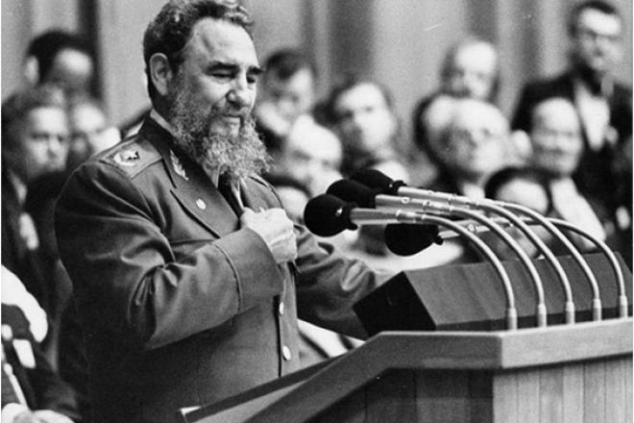
En la tensa lucha de estos años, el Partido ha continuado desarrollándose como la gran fuerza dirigente y aglutinadora de nuestra sociedad, y como el representante por excelencia de la autoridad, la moral y los principios de la conciencia vigilante de la Revolución

Slide 5
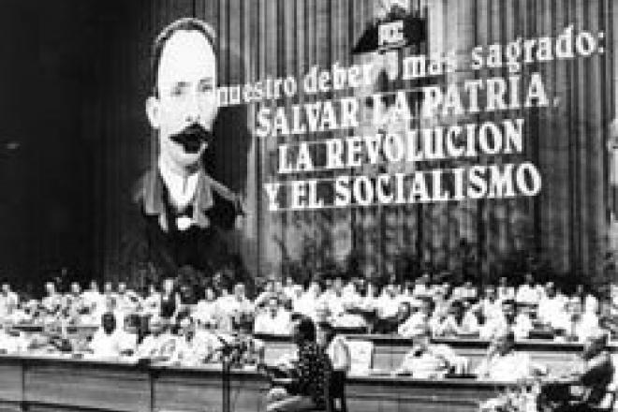
«… tenemos un partido, un solo partido, como tuvo Martí un partido, un solo partido para hacer la Revolución; y es necesario que en ese partido quepan todos los patriotas, en ese partido quepan todos los revolucionarios, que en ese partido quepan todo los que quieren el progreso de su pueblo, todo los que defienden las ideas de justicia de nuestra Revolución…»

Slide 6
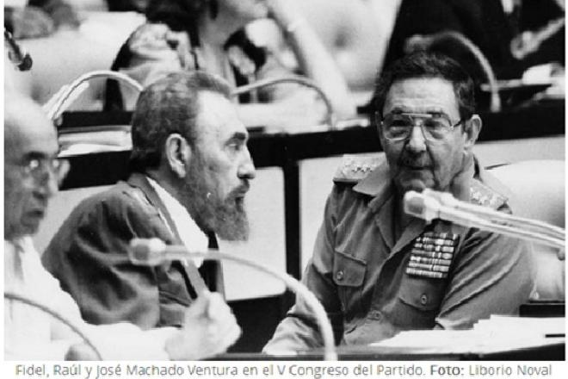
El Partido de la unidad, la democracia y los derechos humanos que defendemos
«El enemigo combate a nuestro Partido, no porque sea el único, sino porque su existencia y labor garantiza la unidad de nuestro pueblo»
«¿Llegar hasta aquí, resistir como hemos resistido, habría sido posible sin nuestro Partido? Podemos decir con orgullo que nuestro Partido es cosa seria, es una institución digna de llamarse Partido de Vanguardia,; vale la pena ser miembro de este Partido, por el honor que entraña, por la calidad de sus hombres y mujeres.»

Slide 7
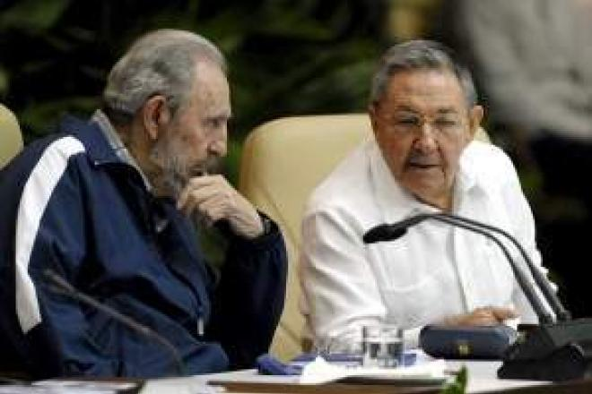
«El poder del Partido descansa básicamente en su autoridad moral, en la influencia que ejerce sobre las masas y en la confianza que el pueblo deposita en él. La acción del Partido se fundamenta, ante todo, en el convencimiento que emana de sus actos y de la justeza de su línea política.»

Slide 8
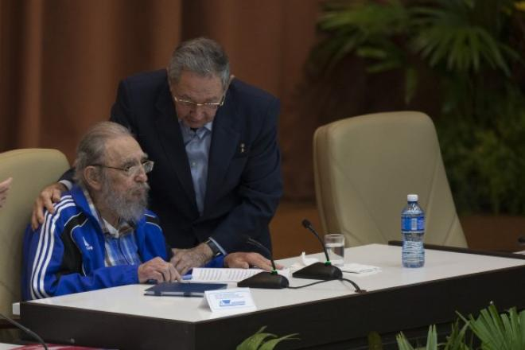
La autoridad moral del Partido exige de sus militantes, en particular de quienes ostentan responsabilidades de dirección, ejemplaridad, combatividad, preparación, así como demostradas cualidades éticas, políticas e ideológicas y estrecho y permanente vínculo con las masas.
En Cuba tenemos un Partido único, y a mucha honra, que representa y garantiza la unidad de la nación cubana, arma estratégica principal con que hemos contado para edificar la obra de la Revolución y defenderla de todo tipo de amenazas y agresiones. Por ello, no es nada casual que se nos ataque y exija, desde casi todas partes del planeta para debilitarnos, que nos dividamos en varios partidos en nombre de la sacrosanta democracia burguesa. Son conceptos que no deben prestarse a la confusión, ni hoy ni nunca. Si lograran algún día fragmentarnos, sería el comienzo del fin, ¡no olviden nunca esto!, si lograran algún día fragmentarnos sería el comienzo del fin en nuestra patria, de la Revolución, el socialismo y la independencia nacional, forjados con la resistencia y el sacrificio de varias generaciones de cubanos desde 1868.

Slide 9
Lo más revolucionario dentro de la Revolución es y debe ser siempre el Partido, así como el Partido debe ser la fuerza que revoluciona a la Revolución
El trabajo del Partido en las circunstancias actuales ha sido y seguirá siendo fundamental. No es posible imaginar este momento sin la labor de la vanguardia política, pero nuestra organización está urgida de cambios en su estilo de trabajo, más acordes con esta época y sus desafíos.
Hoy le corresponde al Partido consolidar la autoridad ganada por los méritos de la generación histórica y preservar el liderazgo y la autoridad moral de nuestra organización.
… resulta indispensable fortalecer las dinámicas de funcionamiento del Partido y la proactividad de su militancia ante los problemas más acuciantes que afronte la sociedad, bajo la premisa de que por el carácter de Partido único, el nuestro tendrá siempre el desafío de ser cada vez más democrático, más atractivo, más cercano al pueblo en su conjunto y no solo en su entorno inmediato.

